Slide 1
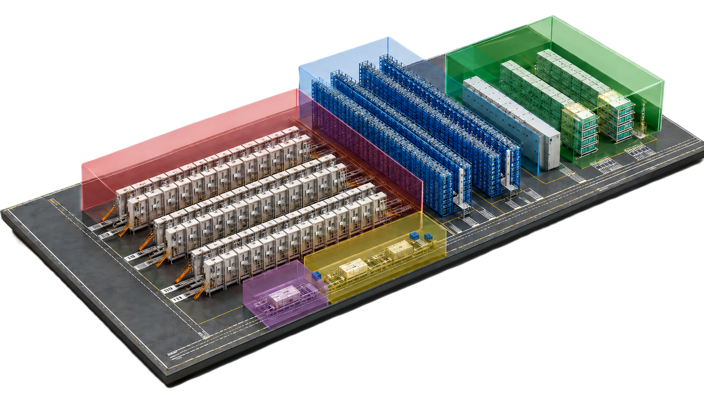
CONFIDENTAL
01 스마트 제조 Smart Factory
이차전지 활성화 전공정 설비
에이프로는 이차전지 활성화(Formation) 공정 전체 설비의 자체 제작 기술을 보유하고 있으며, 활성화 공정에 필요한 9가지 설비를 직접 생산하여 국내외 고객사에 납품하고 있습니다.
배터리 셀 활성화 공정은 셀 제조의 마지막 단계로, 배터리의 성능과 품질을 최종적으로 결정하는 핵심 공정입니다.
활성화 공정은 초기 충전(SEI Layer형성), 노화, 방전, 반복 충·방전, 용량 및 성능 검사, 불량 선별, 최종 외관 검사 순으로 진행됩니다.
에이프로는 정밀 충·방전 기술과 자동화 역량을 기반으로, 배터리 셀 활성화 공정 전반을 아우르는 통합 자동화 솔루션을 제공합니다.
에이프로는 각 공정에서 발생하는 전압, 전류, 온도 등의 데이터를 정밀하게 측정·관리하여 배터리 셀의 품질과 생산 안정성을 향상시킵니다.
에이프로 활성화 설비
Pre-formation
고온가압 충방전기 (High Temperature, Pressure, Formation)
Degas
충방전기 (Formation)
DCIR (DC Internal Resistance Tester)
IR-OCV (Internal Resistance & Open Circuit Voltage Tester)
OCV (Open Circuit Voltage Tester)
DSF/EOL (Double Side Folding / End Of Line)
Selector
06 / 24

Slide 2
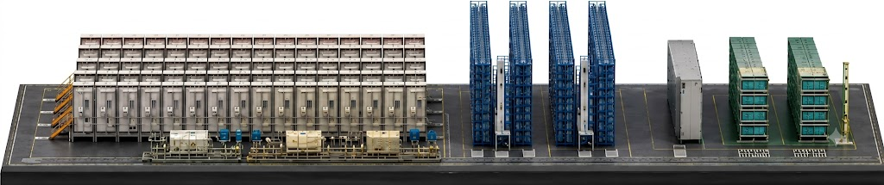
CONFIDENTAL
01 스마트 제조 Smart Factory
이차전지 활성화 전공정 설비
01
1차 충전
02
디개싱 공정
03
에이징 공정
04
충〮방전
05
품질 검사
06
불량 선별
06 / 24

Slide 3
CONFIDENTAL
01 스마트 제조 Smart Factory
이차전지 활성화 전공정 설비
01
1차 충전
02
디개싱 공정
03
에이징 공정
04
충〮방전
05
품질 검사
06
불량 선별
Pre-formation
고온가압 충방전기 (High Temperature, Pressure, Formation)
Selector
06 / 24

Slide 4
CONFIDENTAL
01 스마트 제조 Smart Factory
이차전지 활성화 전공정 설비
01
1차 충전
02
디개싱 공정
03
에이징 공정
04
충〮방전
05
품질 검사
06
불량 선별
Degas
06 / 24

Slide 5
CONFIDENTAL
01 스마트 제조 Smart Factory
이차전지 활성화 전공정 설비
01
1차 충전
02
디개싱 공정
03
에이징 공정
04
충〮방전
05
품질 검사
06
불량 선별
High Temp Aging
Normal Temp Aging
Shipping Temp Aging
06 / 24

Slide 6
CONFIDENTAL
01 스마트 제조 Smart Factory
이차전지 활성화 전공정 설비
01
1차 충전
02
디개싱 공정
03
에이징 공정
04
충〮방전
05
품질 검사
06
불량 선별
충방전기 (Formation)
Selector
06 / 24

Slide 7
CONFIDENTAL
01 스마트 제조 Smart Factory
이차전지 활성화 전공정 설비
01
1차 충전
02
디개싱 공정
03
에이징 공정
04
충〮방전
05
품질 검사
06
불량 선별
DCIR (DC Internal Resistance Tester)
IR-OCV (Internal Resistance & Open Circuit Voltage Tester)
OCV (Open Circuit Voltage Tester)
06 / 24

Slide 8
CONFIDENTAL
01 스마트 제조 Smart Factory
이차전지 활성화 전공정 설비
01
1차 충전
02
디개싱 공정
03
에이징 공정
04
충〮방전
05
품질 검사
06
불량 선별
DSF/EOL (Double Side Folding / End Of Line)
06 / 24

Slide 9
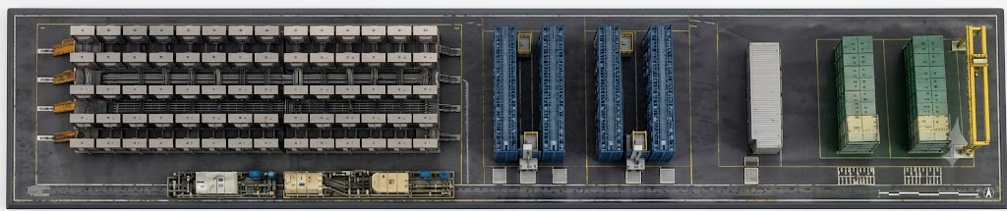
CONFIDENTAL
01 스마트 제조 Smart Factory
이차전지 활성화 전공정 설비
5. Formation
4. Aging
3. Degas
1. Pre-formation
2. 고온가압 충방전기 (High Temperature, Pressure, Formation)
출하
입하
7. EOL Tester
6. IR-OCV
06 / 24

